Slide 1
Safety: Deaths/accidents
Safety Training for New Recruits
Module TCG 2.3

Slide 2
Sicherung: Todesfälle/Unfälle
H3SE-Integrationskit
TCG-Modul 2.3

Slide 3
Ziele des Moduls
Am Ende dieses Moduls:
Werden Sie begriffen haben, dass Todesfälle nicht unabwendbar sind, dass die Norm besagt, dass es niemals einen Todesfall in der Gruppe geben darf, und dass Todesfälle für jedes Individuum im Hinblick auf alles, das sich im engeren oder weiteren Sinne aus der Aktivität von Total ergibt, nicht abschätzbar sind.
Werden Sie die Konzepte TRIR, HIPO und tödlicher Unfall sowie deren Beziehungen verstehen.

Slide 4
Ziel der Gruppe
0 Todesfälle

Slide 5
Ziel: 0 Todesfälle

Slide 6
FILM: Aussagen eines Managers, der einen Mitarbeiter verloren hat

Slide 7
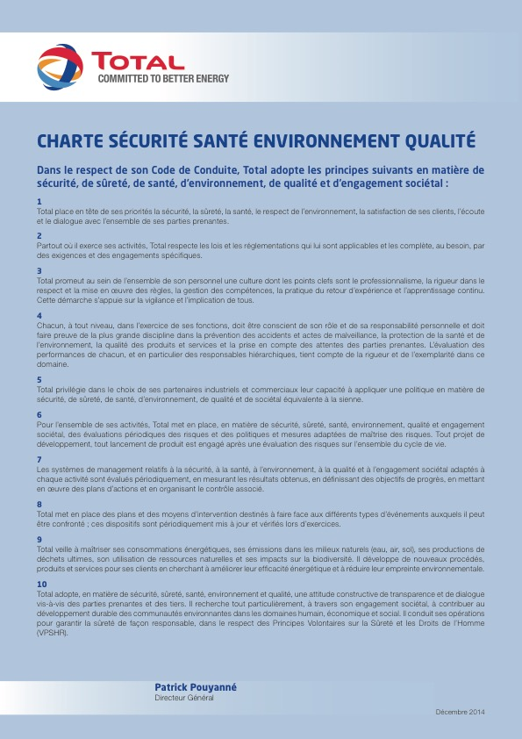
Ziel: 0 Todesfälle

Slide 8
Ziel: 0 Todesfälle
Die Absicht ist klar: 0 Todesfälle in der Gruppe.
Niemand darf das Leben verlieren, während er bei Total oder für Total (Vertragsarbeiter) arbeitet.

Slide 9
Und Sie?
Was tun Sie im Alltag (außerhalb der Arbeitszeit), um sich vor Unfällen zu schützen?
Können Sie eine Situation beschreiben, in der Sie nur knapp dem Tod entgangen sind (oder die sehr ernsthafte Folgen hatte)?
Was tun Sie bei Ihnen, damit diese Art von Unfällen nicht vorkommt?
Was werden Sie im Rahmen Ihrer Aufgabe bei Total tun?

Slide 10
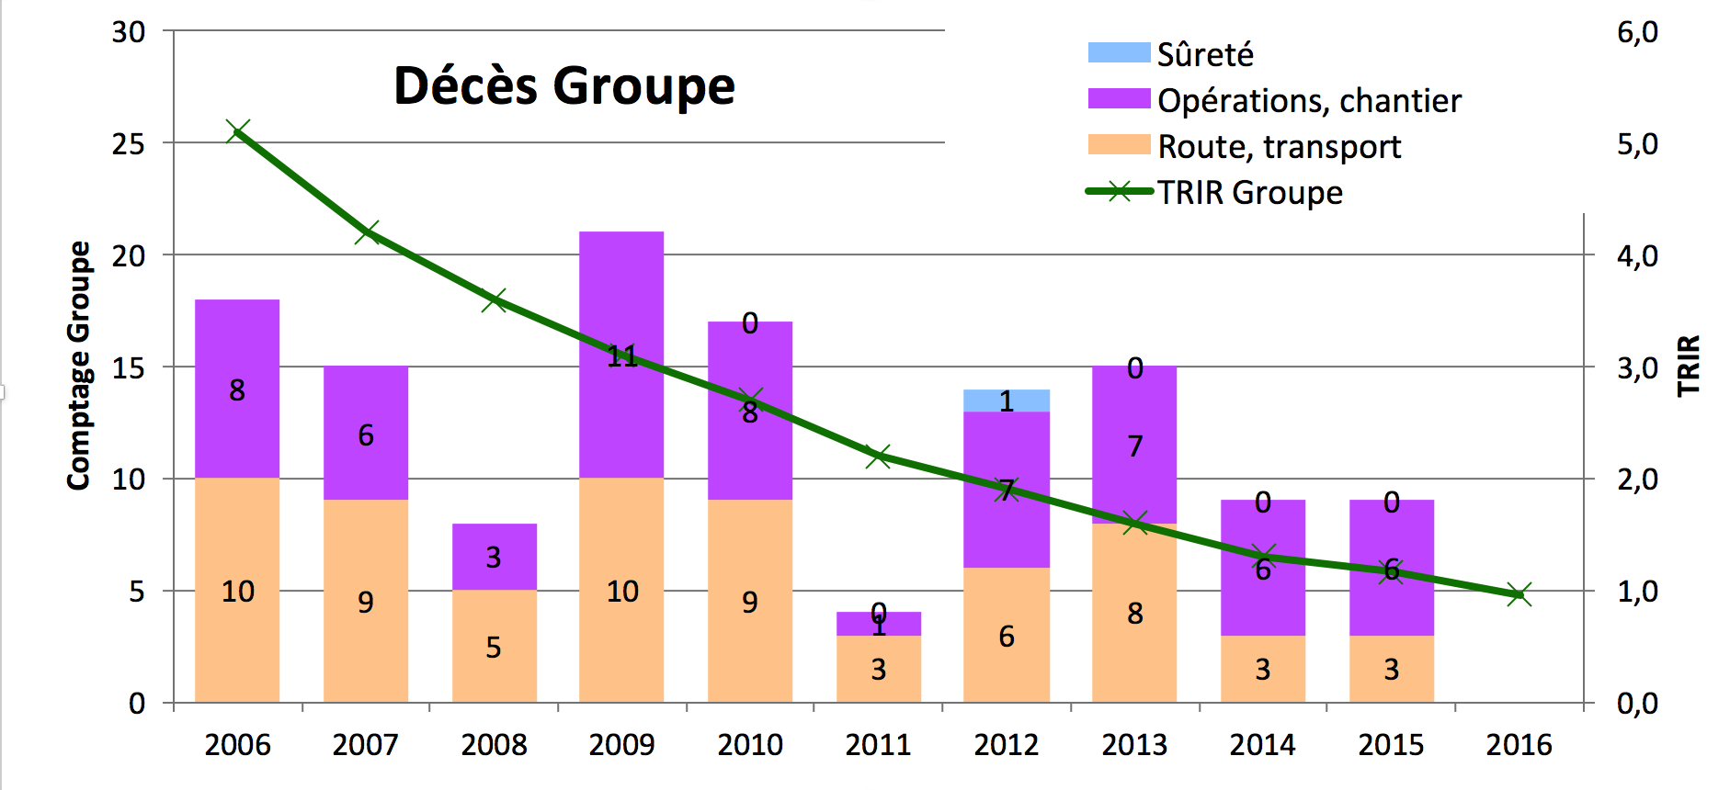
TRIR vs. Todesfälle

Slide 11
Verhütung tödlicher Unfälle durch:
Die Beachtung von Regeln und Verfahren
Diese Verfahren und Regeln müssen vorhanden sein, bekannt sein und mit äußerster Sorgfalt angewendet werden.
Regelmäßige Audits vor Ort, um Anwendung und Einhaltung zu prüfen und sich des wirklichen Risikos (gefährliche Situationen) bewusst zu werden.
Korrektes Verhalten als Mensch und Berücksichtigung anderer Personen:
Objektive Betrachtung der eigenen Aktivitäten.
Risikoanalyse.
Wohlwollen im Hinblick auf das Leben anderer.
Starke Beziehung zu Vertragsarbeitern.
Wenn es kein Nullrisiko gibt,
können alle tödlichen Unfälle vermieden werden.
Notes:
Der Schlüssel ist die strikte Beachtung der Regeln und Sicherheitsverfahren sowie die Analyse und das systematische Reporting der Vorfälle und Beinahe-Unfälle sowie die Berücksichtigung der menschlichen Komponente.

